Slide 1
MÓDULO 11 · PRESENTACIÓN 9
Redes Neuronales y Deep Learning Básico
01
Objetivo
Introducir los fundamentos de Deep Learning con TensorFlow/Keras, construir un Perceptrón Multicapa (MLP) sobre el caso de negocio y compararlo con modelos clásicos.
02
Audiencia
Profesionales de Salud, Economía, Comunicación e Ingeniería.
03
Conexión
Cierra el ciclo de modelamiento del seminario comparando el enfoque más complejo (redes neuronales) contra los modelos clásicos de los Módulos 7-8.
Presentación 9 · Redes Neuronales y Deep Learning Básico
01

Slide 2
DEL PERCEPTRÓN SIMPLE A LAS REDES NEURONALES PROFUNDAS
Fundamento conceptual
▸ Un perceptrón simple es, en esencia, una versión de la Regresión Logística (Módulo 7): combina variables linealmente y aplica una función de activación.
▸ Una red neuronal profunda apila múltiples capas de "perceptrones" (neuronas), permitiendo aprender representaciones intermedias cada vez más abstractas.
▸ No es un algoritmo nuevo en su lógica base: es una composición de transformaciones simples encadenadas.
Presentación 9 · Redes Neuronales y Deep Learning Básico
02

Slide 3
CAPA DE ENTRADA, CAPAS OCULTAS Y CAPA DE SALIDA
Arquitectura de un MLP
Capa | Función
Entrada | Recibe las variables predictoras (26 columnas del dataset procesado)
Oculta(s) | Aprende combinaciones no lineales de las variables
Salida | Produce la predicción final (probabilidad de churn)
El número de neuronas en la capa de entrada está fijo por el número de variables; el de la capa de salida por el tipo de problema (1 neurona para clasificación binaria).
Presentación 9 · Redes Neuronales y Deep Learning Básico
03

Slide 4
RELU, SIGMOIDE Y SOFTMAX
Funciones de activación
Función | Uso típico | Rango
ReLU | Capas ocultas | [0, ∞)
Sigmoide | Capa de salida — clasificación binaria | (0, 1)
Softmax | Capa de salida — clasificación multiclase | (0, 1), suma = 1
ReLU es la función estándar en capas ocultas porque evita el problema de "gradientes que desaparecen" presente en funciones más antiguas como la sigmoide.
Presentación 9 · Redes Neuronales y Deep Learning Básico
04

Slide 5
FUNCIÓN DE PÉRDIDA (LOSS), OPTIMIZADORES (ADAM) Y BACKPROPAGATION
Entrenamiento de la red
▸ Función de pérdida (binary_crossentropy): cuantifica qué tan lejos está la predicción de la etiqueta real.
▸ Backpropagation: algoritmo que calcula cómo ajustar cada peso de la red para reducir la pérdida, propagando el error desde la salida hacia la entrada.
▸ Adam: optimizador que ajusta automáticamente la tasa de aprendizaje durante el entrenamiento — estándar de facto por su estabilidad y eficiencia.
Presentación 9 · Redes Neuronales y Deep Learning Básico
05

Slide 6
ESTRUCTURA DE CÓDIGO CON TENSORFLOW Y KERAS
Implementación en Python
8_NN.ipynb
from tensorflow.keras import Sequential
from tensorflow.keras.layers import Dense
modelo = Sequential([
Dense(32, activation='relu', input_shape=(X_train.shape[1],)),
Dense(16, activation='relu'),
Dense(1, activation='sigmoid')
])
modelo.compile(optimizer='adam', loss='binary_crossentropy',
metrics=['accuracy'])
modelo.fit(X_train, y_train, epochs=50, validation_split=0.2)
Presentación 9 · Redes Neuronales y Deep Learning Básico
06

Slide 7
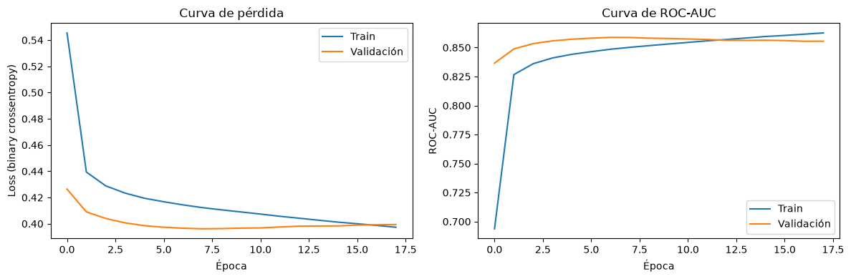
DETECCIÓN VISUAL DE OVERFITTING EN ENTRENAMIENTO VS. VALIDACIÓN — SALIDA REAL DE 8_NN.IPYNB
Monitoreo de épocas y curvas de aprendizaje
Si la pérdida de entrenamiento sigue bajando mientras la de validación se estabiliza o sube, la red está memorizando — el mismo diagnóstico del Módulo 8, ahora en épocas en lugar de complejidad de árbol.
Presentación 9 · Redes Neuronales y Deep Learning Básico
07

Slide 8
DROPOUT Y EARLYSTOPPING
Estrategias de regularización
8_NN.ipynb
from tensorflow.keras.callbacks import EarlyStopping
early_stop = EarlyStopping(monitor='val_loss', patience=5)
Técnica | Cómo actúa
Dropout | Apaga aleatoriamente un % de neuronas en cada iteración, evitando que la red dependa de rutas específicas
EarlyStopping | Detiene el entrenamiento cuando la pérdida de validación deja de mejorar, evitando overfitting por exceso de épocas
Presentación 9 · Redes Neuronales y Deep Learning Básico
08

Slide 9
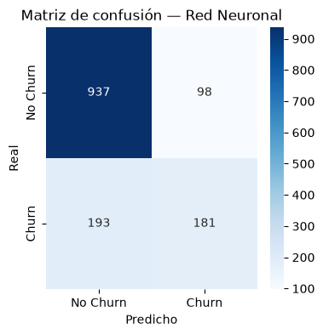
DESEMPEÑO EN EL CASO TELCO CHURN — SALIDA REAL DE 8_NN.IPYNB
Evaluación de la red neuronal
Se aplican las mismas métricas de clasificación de los Módulos 7-8 — el tipo de algoritmo cambia, el marco de evaluación no. La red también entrega probabilidades, así que el ajuste de umbral del Módulo 8 sigue siendo aplicable.
Presentación 9 · Redes Neuronales y Deep Learning Básico
09

Slide 10
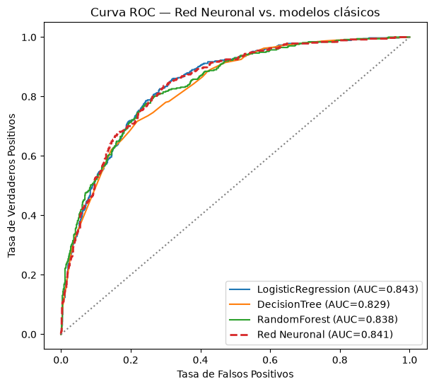
RED NEURONAL VS. RANDOM FOREST Y REGRESIÓN LOGÍSTICA OPTIMIZADOS — SALIDA REAL DE 8_NN.IPYNB
Comparativa directa
AUC prácticamente empatado (0.841 la red vs. 0.843 Regresión Logística y 0.838 Random Forest). En datasets tabulares de tamaño moderado, la red rara vez supera de forma consistente a un Random Forest bien optimizado.
Presentación 9 · Redes Neuronales y Deep Learning Básico
10

Slide 11
¿CUÁNDO CONVIENE LA COMPLEJIDAD DE UNA RED NEURONAL Y CUÁNDO UN MODELO CLÁSICO?
Criterio de selección
1
Volumen de datos: las redes neuronales requieren grandes volúmenes para superar a modelos clásicos — no es el caso de este dataset.
2
Tipo de dato: imágenes, texto o audio favorecen fuertemente a las redes neuronales; datos tabulares estructurados no siempre.
3
Necesidad de explicabilidad: si el negocio exige justificar cada decisión, un modelo interpretable es preferible.
Presentación 9 · Redes Neuronales y Deep Learning Básico
11

Slide 12
EL MITO DE LA "BALA DE PLATA" Y LA COMPLEJIDAD INNECESARIA
Conclusión
La complejidad de un modelo debe ser proporcional a la complejidad real del problema — no a la moda tecnológica del momento.
▸ No existe un algoritmo universalmente superior; existe el algoritmo adecuado al volumen de datos, tipo de problema y necesidad de explicabilidad.
▸ Siguiente módulo: Ética, Gobernanza y Explicabilidad — el cierre necesario de todo el ciclo de modelamiento.
Presentación 9 · Redes Neuronales y Deep Learning Básico
12

